Slide 1
Українська література ХХ ст
Українська література ХХ століття пройшла різні етапи і періоди: революційний, воєнний, післявоєнний, пострадянський. Кожний етап характеризується своїми особливостями, своїми літературними героями.

Slide 2
Оскільки український реалізм початку ХХ століття був здебільшого народницьким, "селянським" реалізмом, остільки антинародництво стало важливою засадою модерністів. Прозвучали заклики до оновлення і розширення проблемно-тематичного діапазону, відходу від переважно селянської тематики, характерів, зрештою, мови, лексики. Нарешті, на противагу народницькому реалізмові, модернізм відстоював пріоритет індивідуального над колективним, права особистості, а не абстрактні інтереси суспільства, в жертву яким приносилися особисті пориви.

Slide 3
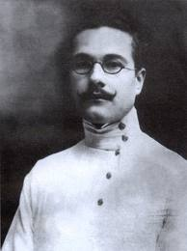
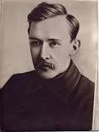
У 1922 р. в Харкові під керівництвом Сергія Пилипенка з'явилася перша з масових літературних організацій — "Плуг". Заявивши, що для мас треба створювати таку літе­ратуру, яку вони хочуть, ця організація заснувала мережу письменницьких гуртків, котра незабаром охопила 200 письменників і тисячі початківців. Один із діячів органі­зації так висловив ставлення до мистецтва: "Завдання на­шого часу в царині мистецтва полягає в тому, щоб призем­лити мистецтво, зняти його з п'єдесталу на землю, зроби­ти його потрібним і зрозумілим для всіх". Через рік Василь Еллан-Блакитний організував літературну групу "Гарт", що також прагнула працювати для створення пролетарської культури на Україні. У групу входили Костянтин Гордієн­ко, Олександр Довженко, Олесь Досвітній, Михайло Йогансен, Олександр Копиленко, Іван Микитенко, Валер'ян Поліщук, Володимир Сосюра, Іван Сенченко, Павло Ти­чина, Микола Хвильовий та ін.

Slide 4
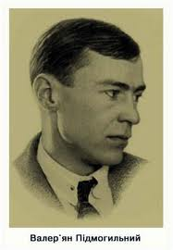
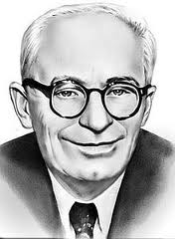
Головними темами прозових творів були наслідки революції та громадянської війни в житті людини і суспільства. У "Синіх етюдах", що пройняті тонким почуттям слова, симбіозом романтичності й грубого реалізму, Микола Хвильовий оспівує революцію, в той час як в "Осені" і "Я" він відображає її суперечності й своє зростаюче почуття розчарування нею. В таких творах, як "У житах", Григорій Косинка майстерно змальовує рішучість селян у боротьбі з чужоземцями. У романі "Місто" скептично-містичний Валер'ян Підмогильний описує, як українському селянинові безбідно жити в чужому для нього місті завдяки тому, що він відмовляється від кращих селянських цінностей. У своєму творі "Із записок холуя" майстер сатири Іван Сенченко висміює безхребетних лакиз, що їх породжував радянський лад. У романі Юрія Яновського "Чотири шаблі" з його яскравими описами селян-партизан проступає дух запорозьких козаків. Але неперевершеним щодо популярності був Остап Вишня, дотепні гуморески якого читали мільйони людей.

Slide 5
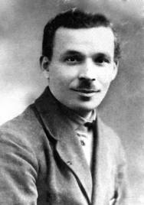
Серед драматургів найвидатнішою постаттю був Микола Куліш. Три його п'єси — "Народний Малахій", "Мина Мазайло" і "Патетична соната" — викликали сенсацію своєю модерністською формою і трагікомічним трактуванням нової радянської дійсності, російського шовінізму, "малоросійської" ментальності, анахронічного українського націоналізму, духовної незрілості комуністів-доктринців.

Slide 6
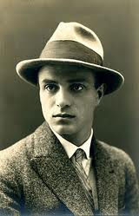
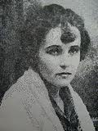
У цей період сталися показові зміни у відносинах між українським Заходом і Сходом. Якщо на межі століть га­лицькі видання відкривали свої шпальти для письменників з Наддніпрянщини, то в 20—30-ті роки східноукраїнська преса широко публікує галицьких та буковинських авторів. А в Харкові створюється письменницька спілка "Західна Україна" з однойменним журналом, яку після повернення з Америки очолює Мирослав Ірчан. Імена Ярослава Галана, Степана Тудора, Петра Козланюка, Ярослава Кондри, Олександра Гаврилкжа, Василя Бобинського, Катерини Гриневичевої, Мирослави Сопілки розмаїто репрезентують літературно-мистецькі пошуки західноукраїнських авторів.

Slide 7
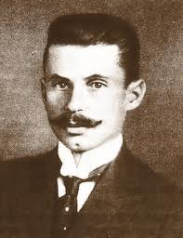
Поки що можна констатувати слушність думки визначного українського консерватора початку ХХ ст. В.Липинського, який в "Листах до братів – хліборобів" змалював картину проблематичності формування повноцінної нації на території, що здобула незалежність не шляхом принципової визвольної боротьби, а внаслідок розпаду метрополії. Однак останніми роками інерційність мислення і рудименти старого життя усе далі відходять в минуле, а в сучасному культурному житті України можна відзначити обнадійливі позитивні тенденції, які віддзеркалюють процес національного духовного відродження українського народу.

Slide 8
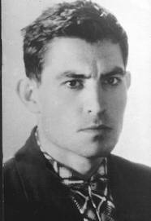
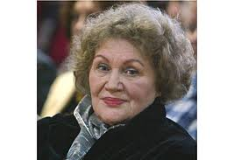
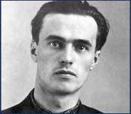
Внаслідок постійних утисків і переслідувань талант жодного письменника не міг розвинутись на повну силу, а деякі обдарування зовсім загинули. Такі письменники, як Василь Стус, Василь Симоненко, Ліна Костенко та інші звершили великий трудовий подвиг, проявили високу громадянську мужність, своєю творчістю засвідчили вірність і відданість рідному народові. Наскільки молена було, а часом і в обхід заборон, вони правдиво відображали дійсність, вказували на потворні явища в суспільному житті, застерігали від нових нещасть та випробувань. Велика заслуга сучасних письменників Павла Мовчана, Івана Драча, Дмитра Павличка у відвоюванні права української мови на вільний розвиток, використання її в різних сферах громадського побуту.

